Slide 1

Universidad Luterana Salvadoreña
Licenciatura en Ciencias de la Computación
Asignatura:
Programación Orientada a Objetos
Facilitador:
Lic. Jorge Alberto Coto Zelaya

Slide 2
Trabajo:
Sistema Web de Consultas Médicas
Integrantes:
No | Nombre | Carnet
1 | Alvarado Beltran, Fatima Roxana | ab01136327
2 | Contreras Perez, Kenia Elizabeth | cp01136645
3 | Escobar Gonzalez, Victor Armando | eg01135753
4 | Navarro Jovel, Maria Nelly | nj01136427
5 | Preza Valle, Jose Salvador | pv01136424

Slide 3
Introducción
Nuestro proyecto está basado en desarrollar un Sistema Web de Administración de Consultas Médicas, este proyecto se ha desarrollado con el fin de ayudar a los médicos para que puedan tener sus propios consultorios en línea y de esta manera poder atender a los pacientes.
Este sistema ha sido desarrollado con el Lenguaje de programación PHP este lenguaje es de código abierto muy popular especialmente adecuado para el desarrollo web y que puede ser incrustado en HTML. Además hemos utilizado el Lenguaje Unificado de Modelado UML ya que se trata de un lenguaje gráfico para visualizar, especificar, construir y documentar un sistema.

Slide 4
Objetivos
Objetivo General:
Desarrollar un Sistema Web de Administración de Consultas Médicas con el fin de ayudar a los doctores a poder llevar un control detallado sobre cada una de las consultas médicas que se realicen en el sistema.
Objetivo Específico:
Identificar los requerimientos del sistema tanto funcionales como no funcionales y asi conocer mas detalladamente que es lo que contendrá nuestro sistema.

Slide 5
Sistema Web de Citas Médicas
El proyecto a desarrollar consiste en un “sistema web de consultas médicas” este será desarrollado en el lenguaje de programación “PHP”y con los servidores como Xampp y MySQL. En el desarrollo de este proyecto se utilizará el lenguaje unificado de modelado UML para la creación de diagramas de Casos de uso, Diagramas de clases y Diagrama de objeto.
Con este proyecto se pretende ayudar a los médicos con el fin de que puedan tener sus propios consultorio en línea, donde podrán agregar: perfil de médico, nombre de consultorio, el horario que tendrán disponible para atender al paciente y los métodos de pago que serán a través de PayPal.

Slide 6
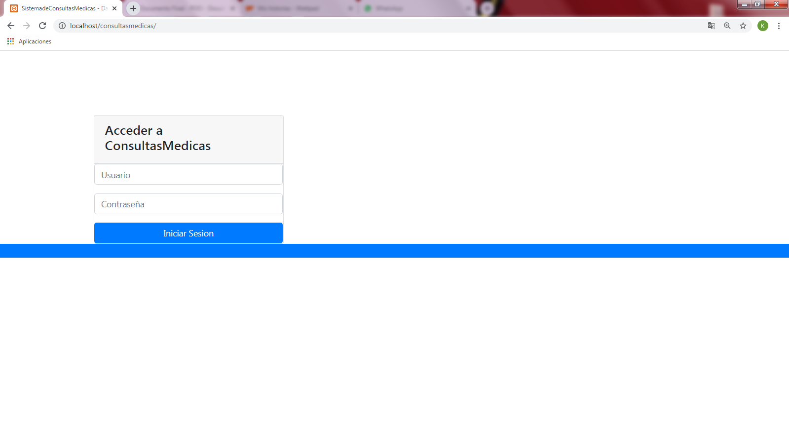
El sistema contendrá:
Consultas generales
Perfil de médico
Perfil de Consultorio
Control de pacientes
Directorio de pacientes
Control de pagos
Acceso a través de correo electrónico

Slide 7
Requerimientos del sistema
Requerimientos Funcionales
El usuario podrá iniciar sesión.
El sistema deberá permitirle al usuario ingresar sus datos personales.
El sistema le permitirá al usuario ver el perfil del médico que lo atenderá.
El usuario podrá detallarle al medico los sintomas que posea
El médico tendrá acceso a cada uno de los datos que el usuario ingrese.
El médico podrá brindarle la atención requerida al paciente.
El usuario podrá cerrar sesión una vez que haya terminado su consulta.

Slide 8
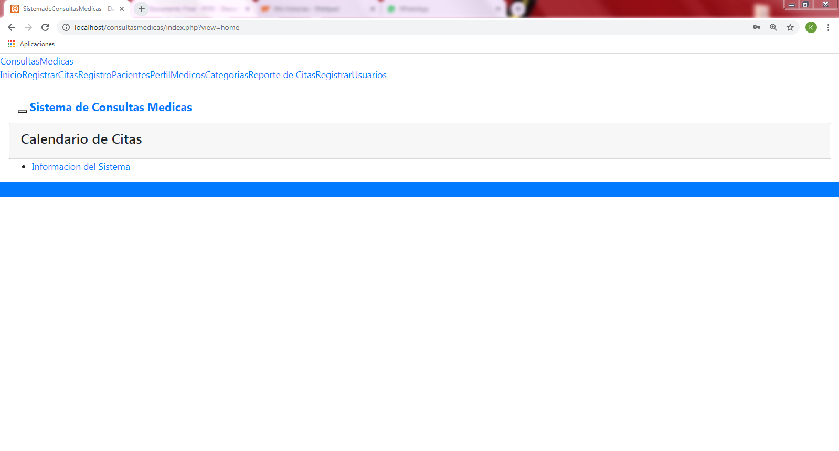
Requerimientos No Funcionales
La documentación final de todo el sistema constara de más de quince páginas.
El sistema estará completo un par de semanas antes de la entrega final.
Todos los datos que se ingresen al sistema, serán almacenados en una base de datos, a la cual solo los programadores tendrán acceso.

Slide 9
Alcances del proyecto
Brindar una asistencia médica de buena calidad.
Darle confianza a los usuarios que su privacidad estará a salvo.
Que el sistema sea fácil de entender, para que cualquier persona pueda hacer uso de el.
Asegurar la seguridad de tanto usuarios como médicos.

Slide 10
Limitaciones del proyecto
La mayoría de las personas están acostumbradas a recibir sus consultas con el médico enfrente, pero viendo las circunstancias en las que estamos, esto no puede ser posible.
Estamos acostumbrados a interactuar con otras personas, y tratar un tema tan delicado como la salud, se puede volver un poco frío.
Posiblemente el sistema tenga ciertos problemas, ya que gran parte de los integrantes del grupo somos principiantes en todo este mundo de la programación, pero esperamos que las fallas sean mínimas.

Slide 11
Conclusiones
Un sistema de citas médicas facilita el proceso de asignación, cancelación y cumplimiento de citas médicas tanto para médicos como para pacientes, evitando largas colas en consultorios y esperas en la línea telefónica.
La utilización de sistemas informáticos dentro de centros de salud y hospitales es indispensable, hoy en día, debido a las gigantescas cantidades de información que se manejan. Así mismo, estos sistemas deben contar con altos estándares de seguridad ya que dicha información puede ser delicada y confidencial.
Debido a las herramientas utilizadas para el desarrollo del sistema y las tecnologías de alto nivel, el sistema desarrollado para esta disertación cuenta con los estándares de seguridad necesarios para un sistema de citas médicas, así como también la facilidad y rapidez de uso.

Slide 12
Recomendaciones
El sistema debe ser administrado con responsabilidad ya que la información que va a contener es confidencial. A pesar de que el sistema cuenta con altos estándares de seguridad, las personas que tengan acceso al sitio como administradores deberán ser muy prudentes al respecto.
El sistema debe ser utilizado como apoyo del médico para la asignación de citas médicas y sincronizarlo con las citas que se realicen por teléfono o presencialmente. Esto para evitar solapamiento de horarios.
Para que el sistema opere en óptimas condiciones debe ser alojado en un servidor Linux o ya sea windows 10 los mas recomendable (de preferencia Debian por su velocidad de procesamiento y seguridad) con versión de PHP 5.3 y motor de base de datos MySQL 5.

